Slide 1
動態網頁起步走 - JavaScript 教學

Slide 2
1. VS Code 開發環境簡介、安裝 (7)
2. JavaScript 簡介、快速開始(10)
3. 資料、資料型態(13)
4. 變數與常數(14)
5. 運算符號 Operator(34)
6. 流程控制：判斷式(20)
7. 流程控制：迴圈(31)
8. 流程控制：迴圈指令(17)

Slide 3
9. 函式基礎(28)
10. 函式回傳值(24)
11. 物件基礎(34)
12. 陣列物件(21)
13. HTML DOM 核心觀念(37)
14. HTML DOM 網頁畫面操作(47)
15. 事件處理(25)
16. HTTP 通訊協定(8)
17. AJAX 網路連線實務(22)

Slide 4
9. 函式基礎始

Slide 5



Slide 6
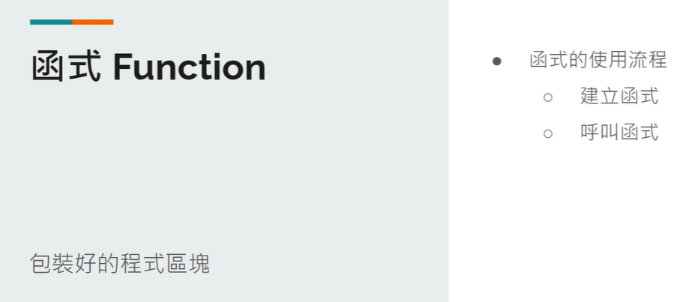

Slide 7

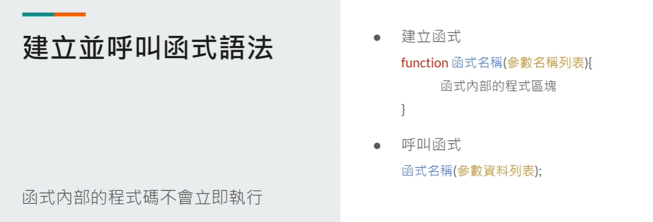

Slide 8
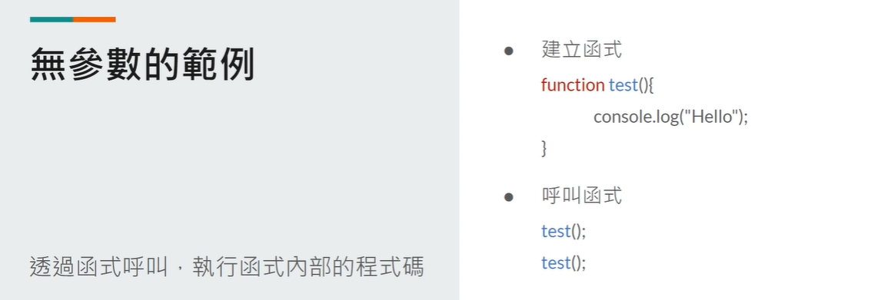

Slide 9
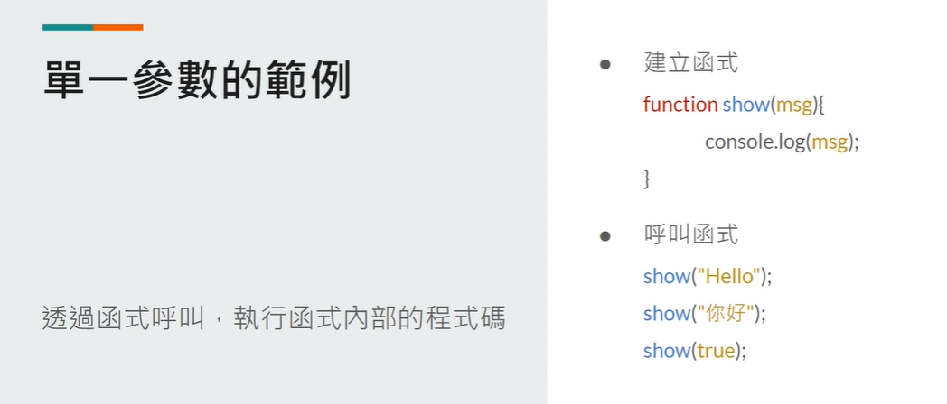

Slide 10
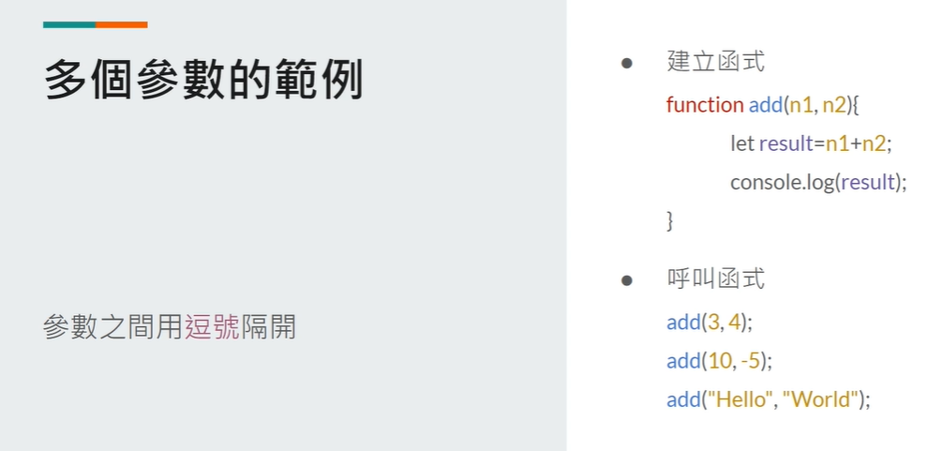

Slide 11

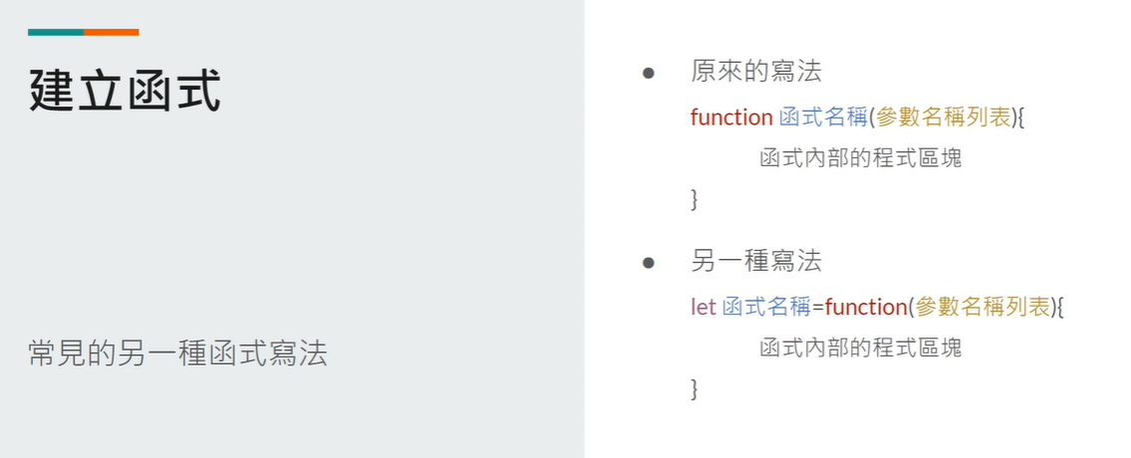

Slide 12
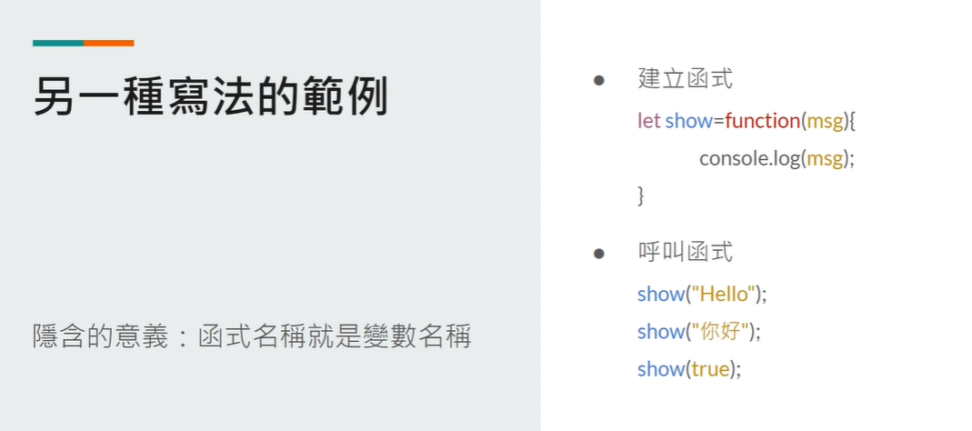

Slide 13

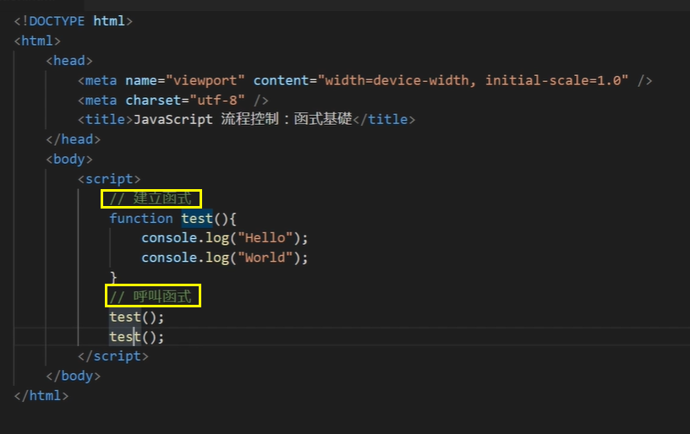


Slide 14
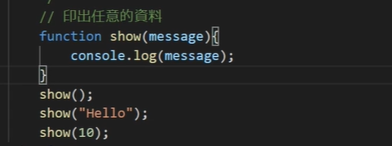


Slide 15
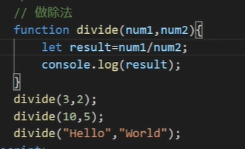


Slide 16
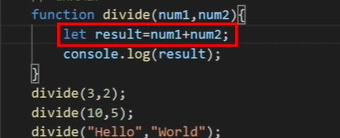


Slide 17
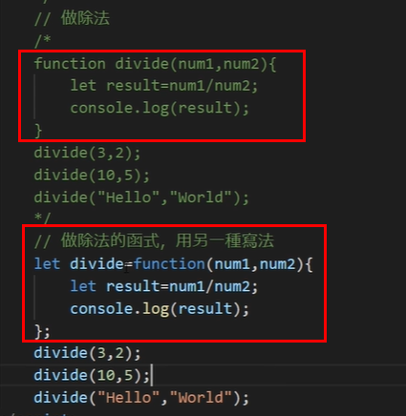

Slide 18
10. 函式回傳值

Slide 19

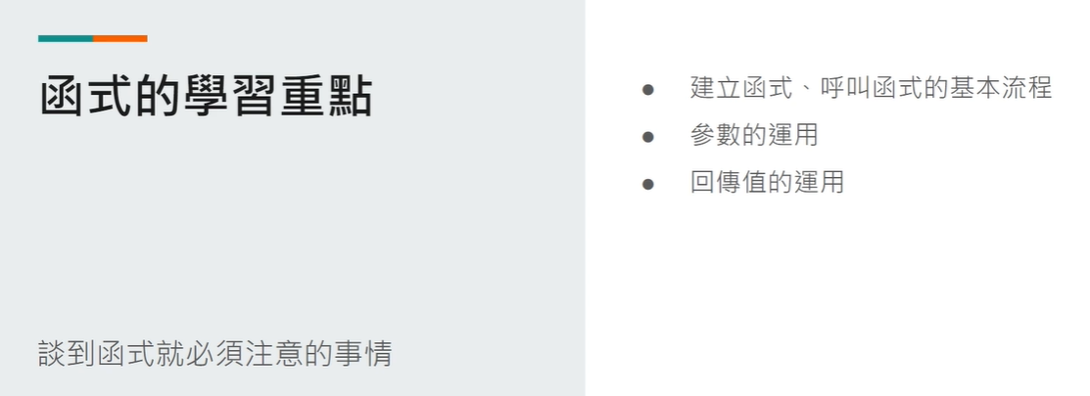

Slide 20

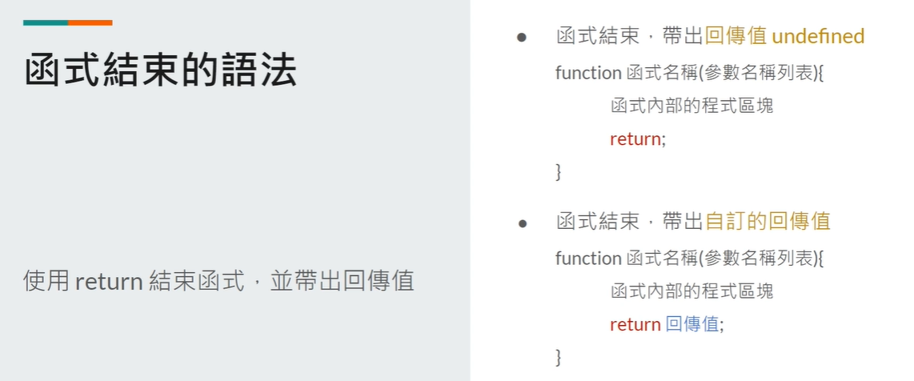

Slide 21
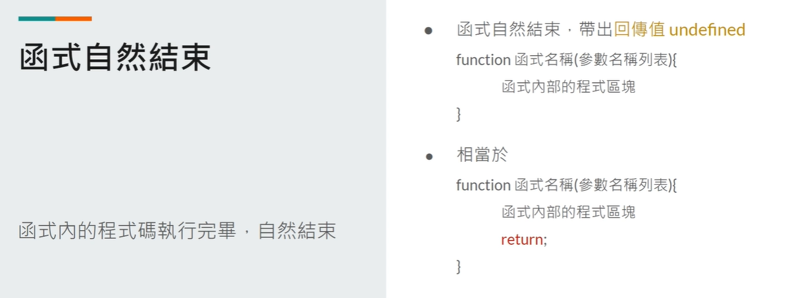
回傳值為undefined

Slide 22
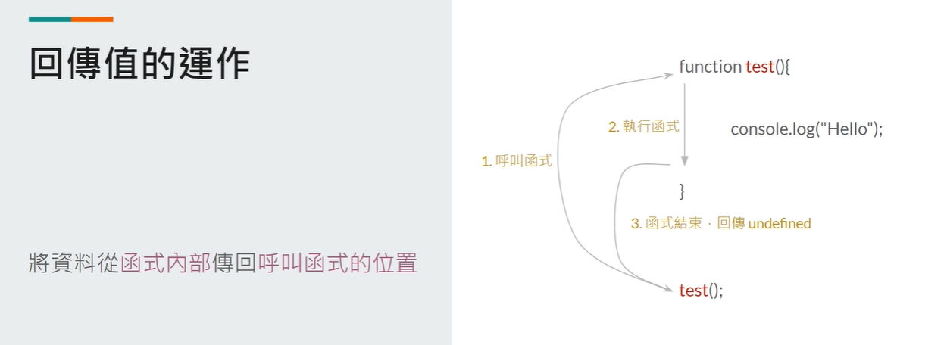

Slide 23
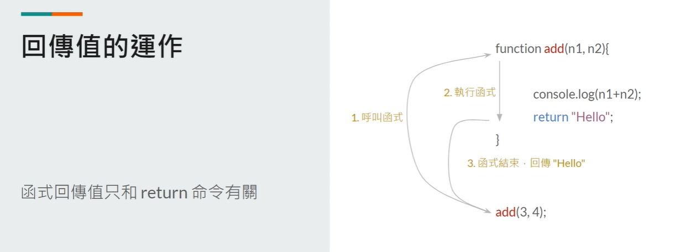

Slide 24
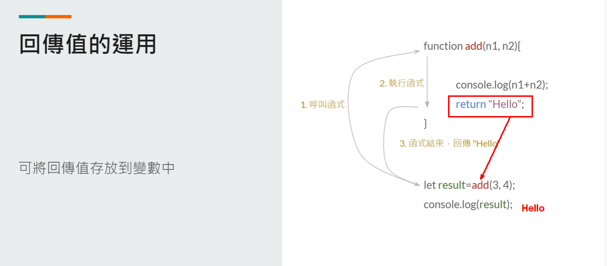

Slide 25
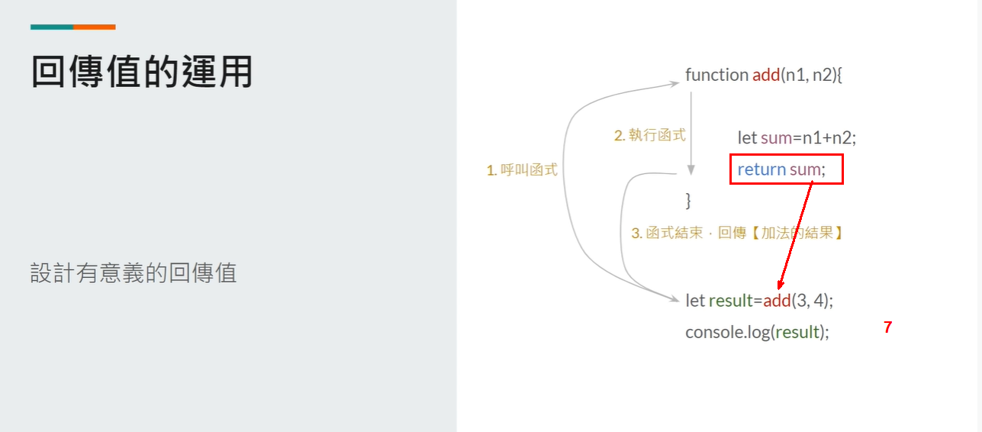

Slide 26

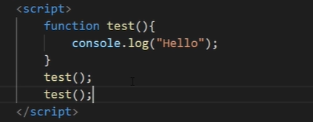
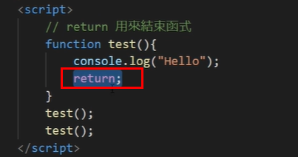


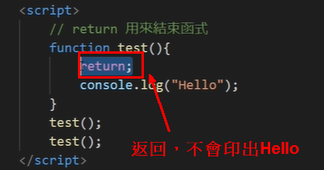
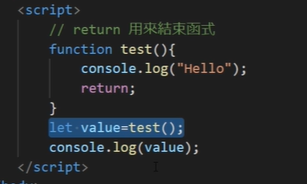


Slide 27
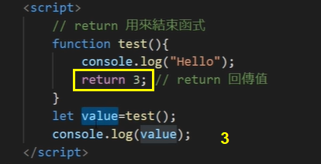
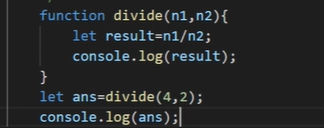

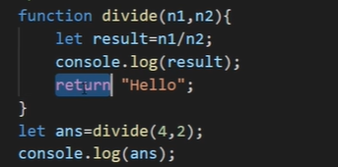
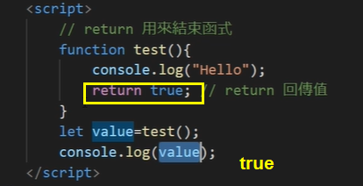


Slide 28
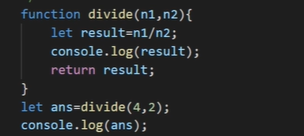


Slide 29
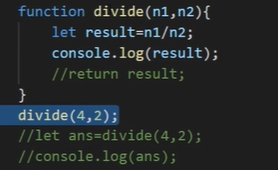
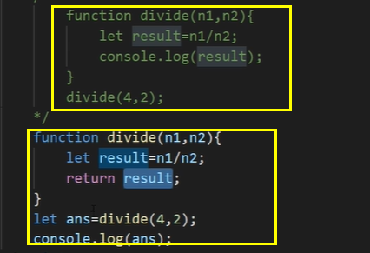

Slide 30
